Slide 1
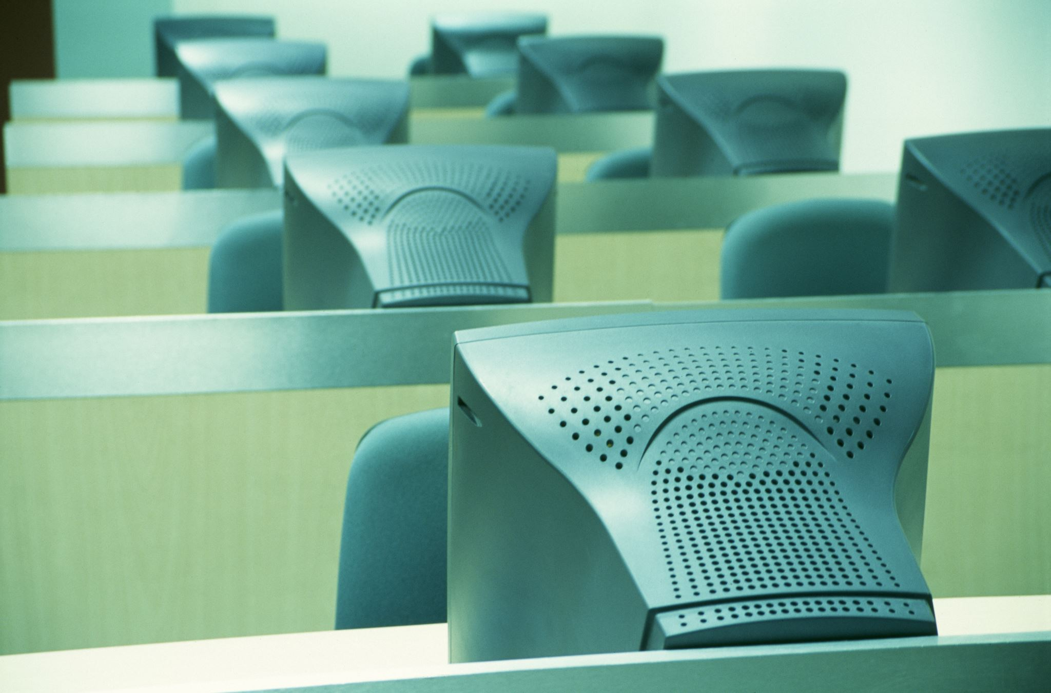
TDE Banco de dados Terraria
Entrega final da TDE
Professor – Gabriel Cirac

Slide 2
Equipe
Carlos Alberto Santiago Pimentel
020062
Miguel Vilela Moraes Ribeiro
020280

Slide 3
Introdução
A TDE foi produzida com base na ideia do jogo da Re-Logic (Terraria) um jogo eletrônico RPG, ação e aventura onde o jogador assume o papel de um personagem com apenas um objetivo, expulsar o mal de toda Terraria!
Muitas dificuldades você encontrara quando estiver jogando game, portanto, aventuras incríveis, tendo um sistema de RPG extremamente complexo e rico em variedades, o jogador passa a evoluir com tempo que vai jogando.
Com o último objetivo matar o “Boss” final. Moonlord.

Slide 4
Sobre o projeto
Após muito a se decidir sobre o início do projeto, começamos com a primeira ideia, essa era a ,“Grande Batalha”, uma representação conceitual no diagrama que não chegou a ser passada ao modelo logico do banco por faltar muitos elementos e não estava rica em conteúdo.
Logo adiante á ideia da “The Blind Twins” ou Os Gêmeos Cegos, nasceu de partes da “Grande Batalha” e uma jogatina rápida com meu primo, que desempenhou papel importante na TDE.

Slide 5
Ponto importante dos personagens
A TDE Conta a história de dois personagens que passaram por muitas coisas em Terraria enfrentando monstros dos mais sombrios e perversos tipos, que com o passar do tempo chegaram em sua jornada final para derrotar o último “Boss” do jogo o “Moon Lord”, após a vitória todo o mal seria libertado de Terraria.

Slide 6
História breve de The Blind Twins
Os gêmeos Sunset e Midnight se preparavam para a sua última batalha, a batalha que destinaria o futuro de Terraria, a jornada até aqui tinha sido longa e isso um dia precisaria acabar, o mal teria de ser exilado novamente trazendo assim a paz novamente a Terraria.
Sunset com seus poderes arcanos conjurando as magias mais perversas do submundo criando exércitos intermináveis de invocadores, e Midnight com uma força implacável de sua Keybrand, juntos tinham tudo para acabar com o mal.
Caminharam até o local da primeira batalha, O Lunático Cultista, aquele que mantinha os 4 selos em sua posse, teria que morrer para que os selos fossem quebrados liberando os 4 pilares do cosmo na superfície Terrariana, para cada pilar do vórtice destruído uma parte do Moon Lord era clamada como um pedido de súplica... A partir do quarto pilar destruído não restava muito mais o que se faze a não ser esperar a desgracia iminente, com ele acordado das profundezas do mais vazio e vasto cosmo a única coisa que poderia o poderia parar era sua morte e o arcano juntamente com seu fiel guerreiro.

Slide 7
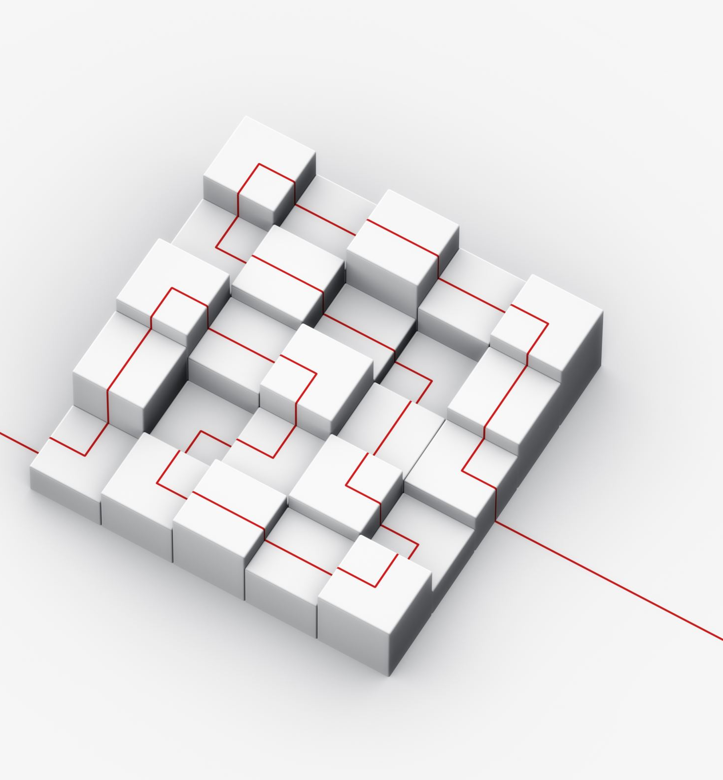
Versoes do modelo lógico
O modelo lógico passou por inúmeras modificações desde a sua criação, tendo 6 versões e um protótipo em estágio Beta que foi arquivado e descontinuado, esses foram:
V1.0 Alpha Version.
V2.0 Version.
V3.0 Version.
V4.0 Version.
V5.0 Unstable Version.
V5.1 Finally Version.
ZV0.1 Beta Test (ARQUIVADO).

Slide 8
A seguir as consultas da TDE

Slide 9
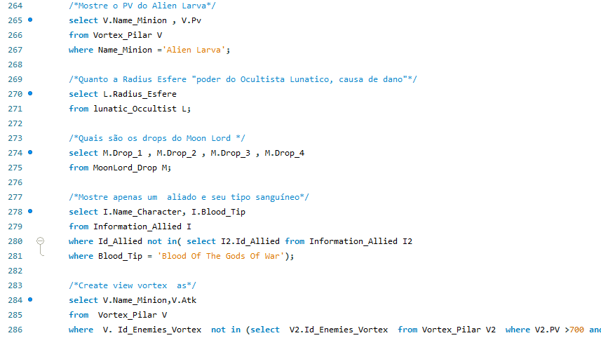

Slide 10
Engenharia reversa

Slide 11
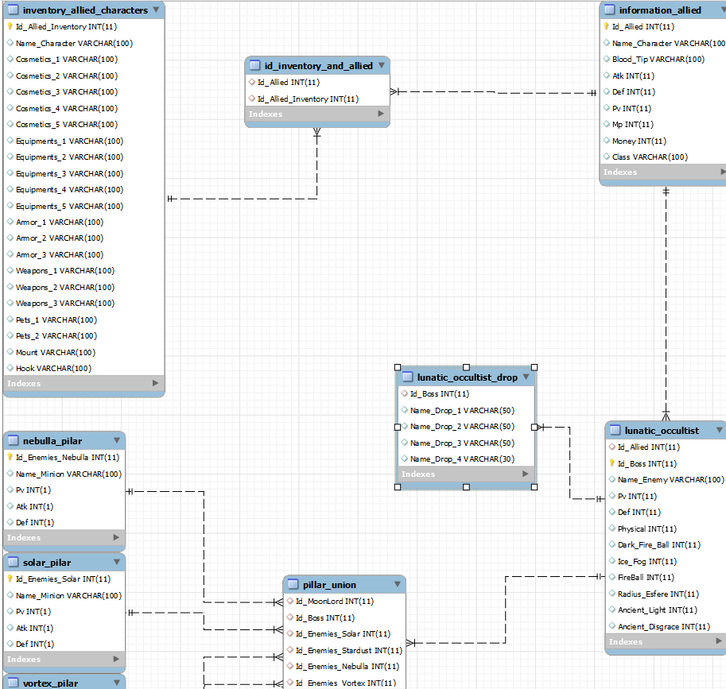

Slide 12
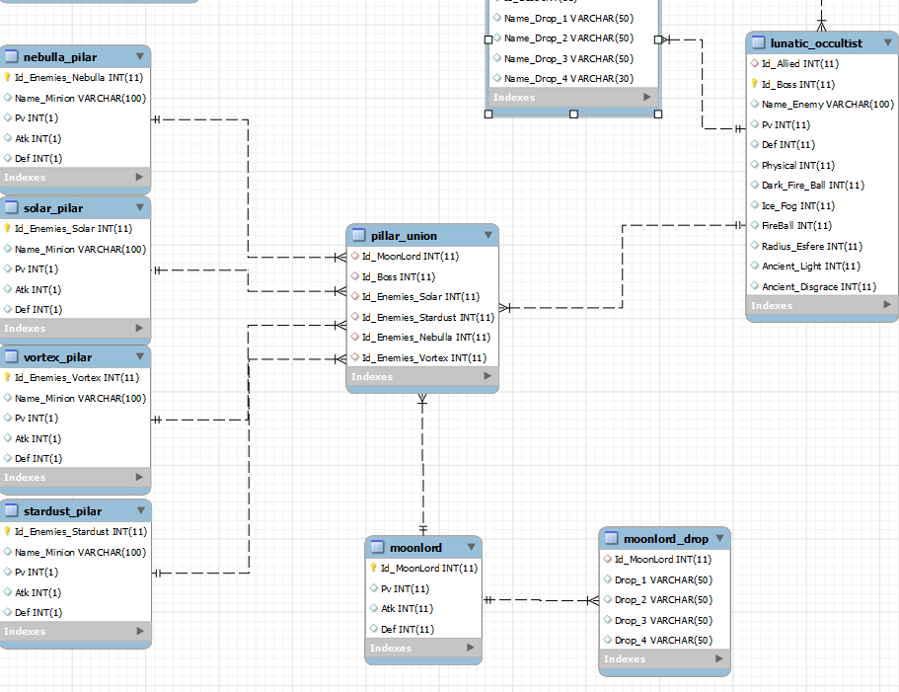

Slide 13
Inserts do banco de dados

Slide 14
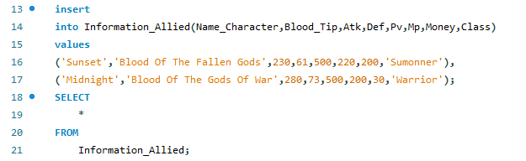
Insert informações aliados

Slide 15
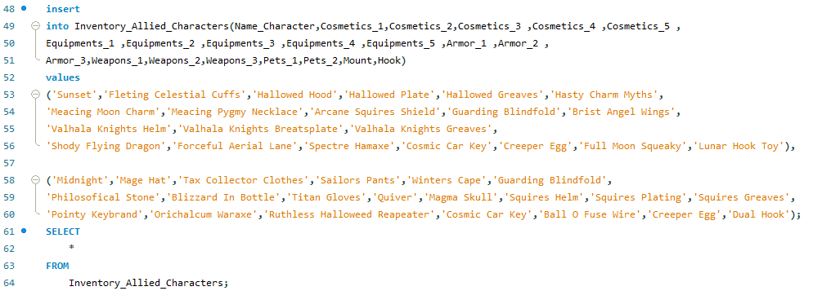
Inserts Inventário personagens

Slide 16
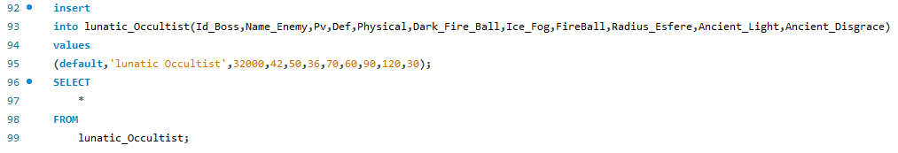
Insert Lunatico

Slide 17
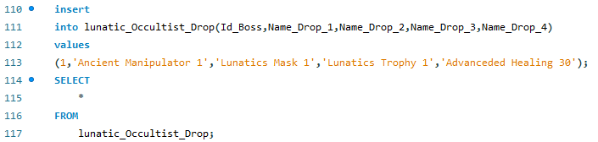
Insert Lunatico drop

Slide 18
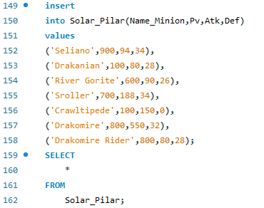
Insert Pilar Solar

Slide 19
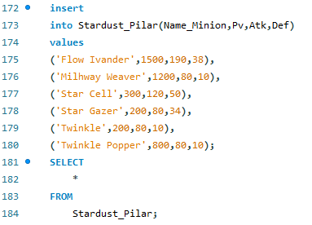
Insert Pilar Stardust

Slide 20
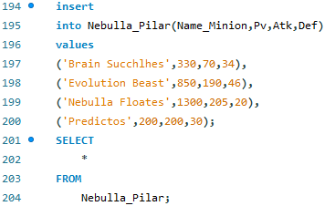
Insert Pilar Nebulla

Slide 21
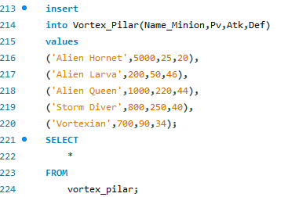
Insert Pilar Vortex

Slide 22
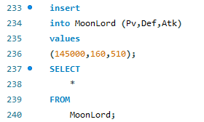
Insert Moon Lord

Slide 23
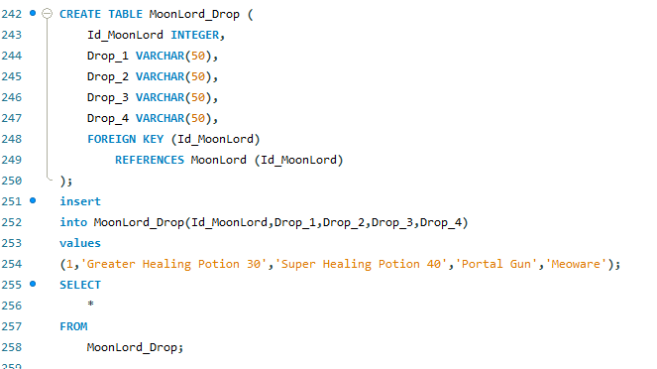
Insert Moon Lord drop

Slide 24
Conclusão
Desde a escolha do tema, do início ao fim do projeto, muitos tópicos foram aprendidos e apresentados na TDE, um trabalho que durou em torno de 4 meses, e teve um desfecho a meu ver satisfatório.
Aprendendo os seguintes tópicos ao longo da TDE:
Modelo conceitual
Modelo Lógico
Engenharia reversa
Inserções no banco de dados
Métodos de consulta e visões dentro do banco
Após a conclusão e encerramento do projeto da TDE, percebi que eu poderia ter adicionado mais coisas e ter administrado um tempo mais “assertivo”, para aumentar a produtividade no projeto. Mas tudo ocorreu bem, apenas umas apresentações que gostaria de ter feito que não pude.

Slide 25

Agradeço a atenção de todos

